Slide 1
操作系统
第八讲
虚拟存储概念

Slide 2
虚拟存储概念
■ 虚拟存储的需求背景
■ 覆盖技术
■ 交换技术
■ 局部性原理
■ 虚拟存储概念
■ 虚拟页式存储
■ 缺页异常
Notes:
虚拟存储是非连续内存分配的延续。非连续内存分配是在内存里找可以不连续的存储空间，而虚拟存储是在非连续存储内存分配的基础上，可以把一部分内容放到外存里。

Slide 3


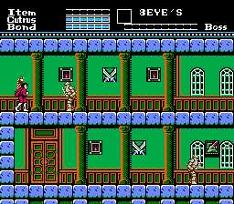
增长迅速的存储需求
电脑游戏
一代
二代
三代
四代
五代
六代
七代
八代
437K
883K
1.9M
6M
6.3M
59M
100M
138M
程序规模的增长速度远远大于存储器容量的增长速度

Slide 4
存储层次结构
■
理想中的存储器
容量更大、速度更快、价格更便宜的非易失性存储器
■
实际中的存储器
存储器层次结构
访问时间
容量
1 纳秒
寄存器
＜1 KB
2 纳秒
高速缓存
1 MB
10 纳秒
内存
64-512 MB
10 毫秒
磁盘
5-50 GB
100 秒
磁带
20-100 GB

Slide 5
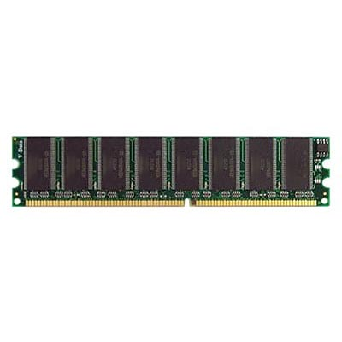

操作系统的存储抽象
■
操作系统对存储的抽象：地址空间
P1
0
2³²-1
P2
0
2³²-1
0
2³²-1
P3
0
2³²-1
内核
0
m
M>>m
缓存
MMU
硬件
Notes:
用户如果直接面向各种各样的存储介质来编写程序，那么程序的通用性会很受限制，编程难度也会很高。而操作系统能抽象出地址空间，由操作系统来自动完成地址空间到实际存储单元的映射，用户见到的就是上面的抽象的地址空间。

Slide 6

虚拟存储需求
■
计算机系统时常出现内存空间不够用
覆盖（overlay）
应用程序手动把需要的指令和数据保存在内存中
交换（swapping）
操作系统自动把暂时不能执行的程序保存到外存中
虚拟存储
在有限容量的内存中，以页为单位自动装入更多更大的程序
Notes:
交换的单位是一个进程的整个地址空间

Slide 7
虚拟存储概念
■ 虚拟存储的需求背景
■ 覆盖技术
■ 交换技术
■ 局部性原理
■ 虚拟存储概念
■ 虚拟页式存储
■ 缺页异常

Slide 8
覆盖技术
■ 目标
在较小的可用内存中运行较大的程序
■ 方法
依据程序逻辑结构，将程序划分为若干功能相对独立
的模块；将不会同时执行的模块共享同一块内存区域
必要部分（常用功能）的代码和数据常驻内存
可选部分（不常用功能）放在其他程序模块中,只在需要用到时装入内存
不存在调用关系的模块可相互覆盖，共用同一块内存区域

Slide 9
覆盖技术示例
程序调用结构：190K
内存总共：110K
A
20K
A
程序X的常驻区
A（20K）
B
50K
C
30K
B
C
覆盖区0
（50K）
D
30K
E
20K
F
40K
D
E
F
覆盖区1
（40K）
另一种调用方法：
(100K)
— A占一个分区：20K
— B、E和F共用一个分区：50K
— C和D共用一个分区：30K
Notes:
解释一下另一种调用方法：
相比于B与C分为一组，B、E、F之间也互不存在调用关系，且大小更为接近，将B、E、F分为一组更能节省空间。此时，C和D分为一组，互不调用，大小相同。所以整体上更加节省内存空间。

Slide 10
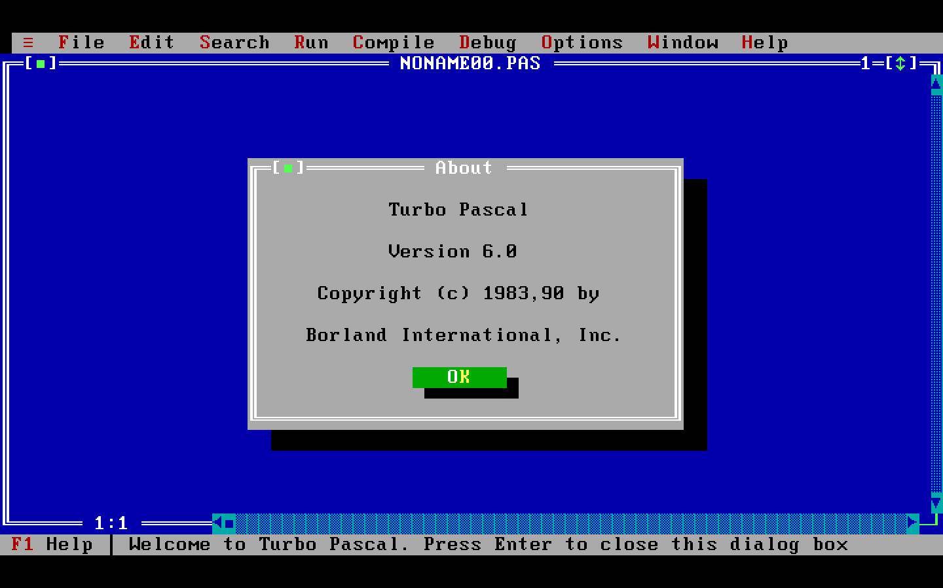
覆盖技术的不足
■ 增加编程困难
需程序员划分功能模块，
并确定模块间的覆盖关系
增加了编程的复杂度；
■ 增加执行时间
从外存装入覆盖模块
时间换空间
Turbo Pascal的Overlay系统单元
支持程序员控制的覆盖技术

Slide 11
交换技术
■ 目标
增加正在运行或需要运行的程序的内存
■ 实现方法
可将暂时不能运行的程序放到外存
换入换出的基本单位
整个进程的地址空间
换出（swap out）
把一个进程的整个地址空间保存到外存
换入（swap in）
将外存中某进程的地址空间读入到内存

Slide 12



交换技术
_{操作系统内核}
_{①} _{换出}
_{进程p1}
② _{换入}
_{进程p2}
_{用户地址空间}
_{外存}
_{内存}
（本图摘自Silberschatz, Galvin and Gagne： “Operating System Concepts”）

Slide 13
交换技术面临的问题
■ 交换时机：何时需要发生交换？
只当内存空间不够或有不够的可能时换出
■ 交换区大小
存放所有用户进程的所有内存映像的拷贝
■ 程序换入时的重定位：换出后再换入时要放 在原处吗？
采用动态地址映射的方法

Slide 14
覆盖与交换的比较
■ 覆盖
只能发生在没有调用关系的模块间
程序员须给出模块间的逻辑覆盖结构
发生在运行程序的内部模块间
■ 交换
以进程为单位
不需要模块间的逻辑覆盖结构
发生在内存进程间

Slide 15
虚拟存储概念
■ 虚拟存储的需求背景
■ 覆盖技术
■ 交换技术
■ 局部性原理
■ 虚拟存储概念
■ 虚拟页式存储
■ 缺页异常

Slide 16
虚拟存储技术的目标
P1
P2
P3
P4
内核
MMU
物理内存 +
磁盘
= 虚拟存储
■ 只把部分程序放到内存中，从而运行比物理内存大的程序
由操作系统自动完成，无需程序员的干涉
■ 实现进程在内存与外存之间的交换，从而获得更多的空闲内存空间
在内存和外存之间只交换进程的部分内容
Notes:
虚拟存储希望达到的效果：只让一部分程序加载到内存当中，这时候就可以让程序运行，这是和以前不一样的，以前要是想让一个程序运行就必须把整个进程加载到地址空间当中。
PPT中讲的两点，简而言之就是：“把哪些东西放进来”和“把哪些东西放出去”两件事。

Slide 17
局部性原理（principle of locality）
■ 程序在执行过程中的一个较短时期，所执行的指令
地址和指令的操作数地址，分别局限于一定区域
时间局部性
一条指令的一次执行和下次执行，一个数据的一次访问和下次访问都集中在一个较短时期内
空间局部性
当前指令和邻近的几条指令，当前访问的数据和邻近的几个数据都集中在一个较小区域内
分支局部性
一条跳转指令的两次执行，很可能跳到相同的内存位置
■ 局部性原理的意义
从理论上来说，虚拟存储技术是能够实现的，而且可取得满意的效果

Slide 18
不同程序编写方法的局部性特征
例子：页面大小为4K，分配给每个进程的物理页面数为1。在一个进程中，定义了如下的二维数组int A[1024][1024]，该数组按行存放在内存，每一行放在一个页面中
程序编写方法1：
for (j = 0; j < 1024; j++)
for (i = 0; i < 1024; i++)
A[i][j] = 0;
程序编写方法2：
for (i=0; i<1024; i++)
for (j=0; j<1024; j++)
A[i][j] = 0;
Notes:
一个int数占4个字节

Slide 19
不同程序编写方法的局部性特征
0
a_{0,0} a_{0,1} a_{0,2 ……………………..} a_{0,1023}
a_{1,0} a_{1,1} a_{1,2 ……………………..} a_{1,1023}
…………………………….
…………………………….
a_{1023,0} a1023,1 ……………………....…......... a_{1023,1023}
1
1023
访问页面的序列为：
解法1：
0，1，2，………1023，0，1，………，共1024组
共发生了1024×1024次缺页中断
解法2：
0，0，……… 1，1，………，2，2，………，3，3，…….
共发生了1024次缺页中断

Slide 20
虚拟存储概念
■ 虚拟存储的需求背景
■ 覆盖技术
■ 交换技术
■ 局部性原理
■ 虚拟存储概念
■ 虚拟页式存储
■ 缺页异常

Slide 21
虚拟存储的基本概念
■思路
将不常用的部分内存块暂存到外存
■ 原理：
装载程序时
只将当前指令执行需要的部分页面或段装入内存
指令执行中需要的指令或数据不在内存（称为缺页或缺段）时
处理器通知操作系统将相应的页面或段调入内存
操作系统将内存中暂时不用的页面或段保存到外存
■ 实现方式
虚拟页式存储
虚拟段式存储
Notes:
原来的加载（没有虚拟存储的加载）是把整个进程的地址空间内容全部加载进内存。

Slide 22
虚拟存储的基本特征
P1
P2
P3
P4
内核
MMU
物理内存 +
磁盘
= 虚拟存储
■ 不连续性
物理内存分配非连续
虚拟地址空间使用非连续
■ 大用户空间
提供给用户的虚拟内存可大于实际的物理内存
■ 部分交换
虚拟存储只对部分虚拟地址空间进行调入和调出
Notes:
抽象的虚拟的地址空间会映射到物理内存或者是磁盘
相比于交换技术是把整个进程地址空间全换出去，虚拟存储可以把一部分换出去，从而使得可用的空间更大

Slide 23
虚拟存储的支持技术
■ 硬件
页式或段式存储中的地址转换机制
■ 操作系统
管理内存和外存间页面或段的换入和换出

Slide 24
虚拟存储概念
■ 虚拟存储的需求背景
■ 覆盖技术
■ 交换技术
■ 局部性原理
■ 虚拟存储概念
■ 虚拟页式存储
■ 缺页异常

Slide 25
虚拟页式存储管理
■ 在页式存储管理的基础上，增加请求调页和页面置换
■ 思路
当用户程序要装载到内存运行时，只装入部分页面，就启动程序运行
进程在运行中发现有需要的代码或数据不在内存时，则向系统发出缺页异常请求
操作系统在处理缺页异常时，将外存中相应的页面调入内存，使得进程能继续运行
Notes:
虚拟页式存储管理和页式存储管理的区别：页式存储管理将所有页面都加载到内存当中

Slide 26
虚拟页式存储中的地址转换
程序 P
页表完成逻辑页号到物理帧号的转换
(f,o)
CPU
缺页异常
MMU
p
o
f
o
9
1
16
10
20
10
如不在内存
9
1
逻辑地址
(p,o)
物理地址
无效
f
p
PTBR
页表
逻辑地
址空间
物理地
址空间
Notes:
虚拟页式存储的地址转换与页式存储的地址转换机制完全一样，但是虚拟页式存储会在页表项中多一个标志位（驻留位），表征这一页是否在物理内存当中。如果不在，执行到查询页表项就会产生缺页异常，这个缺页异常就会由操作系统来接管。操作系统会将这一页调入内存，将该标志位置为有效。

Slide 27
虚拟页式存储中的页表项结构
页表表项
逻辑页号
修改位
驻留位
i
访问位
保护位
物理页帧号
驻留位：表示该页是否在内存
1表示该页位于内存中，该页表项是有效的，可以使用
修改位：表示在内存中的该页是否被修改过
0表示该页当前在外存中，访问该页表项将导致缺页异常
访问位：表示该页面是否被访问过（读或写）
回收该物理页面时，据此判断是否要把它的内容写回外存
用于页面置换算法
保护位：表示该页的允许访问方式
只读、可读写、可执行等

Slide 28
虚拟页式存储示例
15
60K-64K
X
16位的逻辑地址，从0到64K。物理内存只有32K。页面大小为4K。
14
56K-60K
X
13
52K-56K
X
驻留位为0
12
48K-52K
X
11
44K-48K
7
MOV REG, 8192
10
40K-44K
驻留位为1
MOV REG, 32780
缺页异常
X
9
36K-40K
5
8
32K-36K
X
7
28K-32K
X
28K-32K
7
6
24K-28K
X
24K-28K
6
5
20K-24K
3
20K-24K
5
4
16K-20K
4
16K-20K
4
3
12K-16K
0
12K-16K
3
2
8K-12K
6
8K-12K
2
1
4K-8K
1
4K-8K
1
0
0K-4K
2
0K-4K
0
逻辑地址空间
物理地址空间

Slide 29
X86页表结构
逻辑地址
物理地址
10
10
12
20
12
Dir
Table
Offset
PPN
Offset
20
12
1023
PPN
Flags
20
12
1023
1
0
PPN
Flags
二级页表
1
CR3
0
一级页表
Notes:
32位逻辑地址：12位的页内偏移，2个10位的二级页表项
32位物理地址：12位的页内偏移，20位的物理页帧号
一级页表的基址存储在CR3寄存器中
一个页表项占4字节，一页4KB，即一页中有1024个页表项。其实从Dir为10位也可以看出一级页表有1024个页表项；从Table为10位可以看出二级页表有1024个页表项。Dir字段的值是一级页表的index（或offset），Table字段的值是二级页表的index（或offset）。

Slide 30
X86页表项结构
31
12
11
10
9
8
7
6
5
4
3
2
1
0
W
T
物理页帧号
A
V
L
D
A
C
D
U
W
P
除了标志位D，一级和二级页表项是一致的
P - 驻留位
W - 可写标志
U - 用户态标志
WT - 1=Write-through
0=Write-back
CD - Cache Disabled
A - 访问位
D - 修改位(一级页表项为0)
AVL - 保留位
Notes:
U（用户态标志）：表征这一页表项是否可以在用户态访问，还是说只能是在内核态访问。
AVL(保留位)：为了后续的改动留有空间。
CD（Cache Disabled）：是否使用Cache，对于读写 I/O端口，实时性要求高，就不使能Cache了。

Slide 31
虚拟存储概念
■ 虚拟存储的需求背景
■ 覆盖技术
■ 交换技术
■ 局部性原理
■ 虚拟存储概念
■ 虚拟页式存储
■ 缺页异常

Slide 32
缺页异常（缺页中断）的处理流程
在内存中有空闲物理页面时，分配一物理页帧f，转第E步；
3
查找在外存中的页面
B.依据页面置换算法选择将被替换的物理页帧f，对应逻辑页q
操作系统
页表项引用
2
异常
1
C.如q被修改过，则把它写回外存；
load M
i
6
D.修改q的页表项中驻留位置为0；
重新执行导致异常的指令
页表
空闲页帧
5
4
E.将需要访问的页p装入到物理页面f
页表项修改
页面换入
F.修改p的页表项驻留位为1,物理页帧号为f；
物理内存
G.重新执行产生缺页的指令

Slide 33
虚拟页式存储中的外存管理
■
在何处保存未被映射的页？
应能方便地找到在外存中的页面内容
交换空间（磁盘或者文件）
采用特殊格式存储未被映射的页面
■
虚拟页式存储中的外存选择
代码段：可执行二进制文件
动态加载的共享库程序段：动态调用的库文件
其它段：交换空间
Notes:
未被映射的页的两种保存方法：
1.设置一个分区，称为对换区（如Linux、Unix等）
2.用一个文件来保存，采用特殊的格式存储未被映射的页面
上面PPT就是说代码段和动态加载的共享库程序段在外存中都各有存储的地方，不放到交换空间中；其它段则会放到交换空间中

Slide 34
虚拟页式存储管理的性能
■
有效存储访问时间（effective memory access time EAT）
EAT = 访存时间 * (1-p)
+ 缺页异常处理时间 * 缺页率p
例子
访存时间: 10 ns
磁盘访问时间: 5 ms
缺页率p
页修改概率q
EAT = 10(1–p) + 5,000,000p(1+q)

